Slide 1
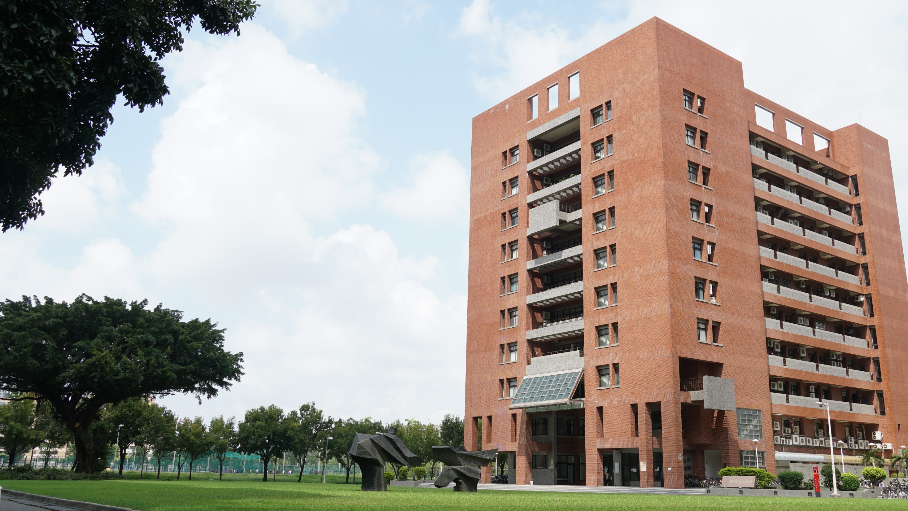

企業成長策略
張巍勳 主任
成大新創加速中心
產學創新總中心
2020
© NCKU 2020

Slide 2
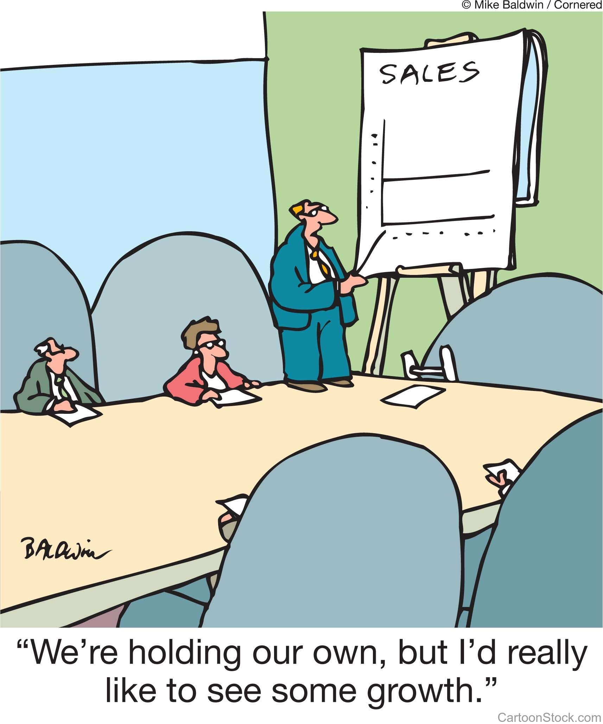
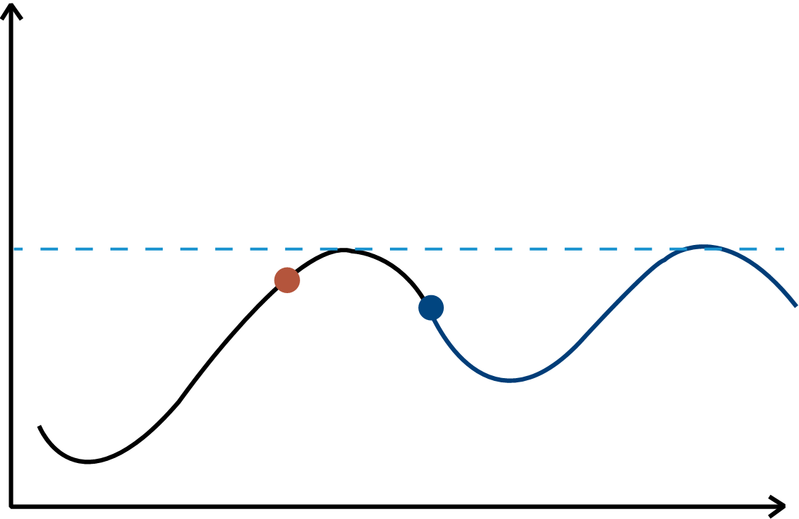
企業成長
獲利
A點
B點
時間
NCKU Startup Accelerator
NCKU Innovation Headquarters
© NCKU 2020

Slide 3
Customers
商品化困境
Commodity
trap
Technologies,
Products,
Know-how
Competitors
NCKU Startup Accelerator
NCKU Innovation Headquarters
© NCKU 2020

Slide 4
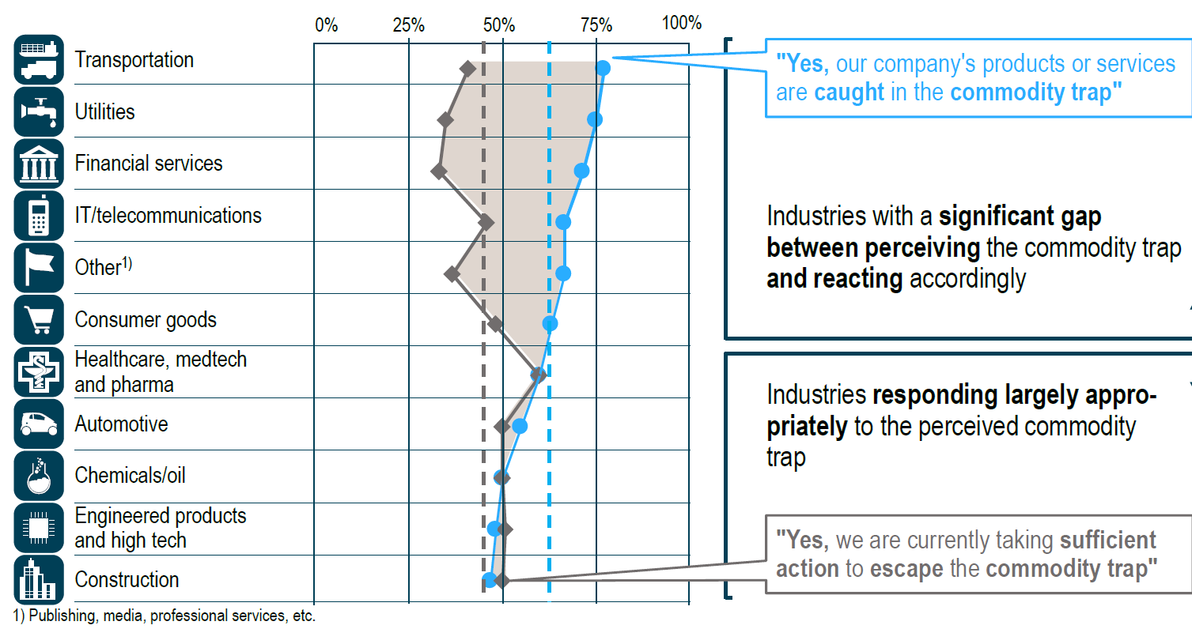
產業的商品化困境感知與反應 (Roland Berger)
NCKU Startup Accelerator
NCKU Innovation Headquarters
© NCKU 2020
Notes:
2014 roland berger escape the commodity

Slide 5
Option I: “Play by the rules”
Compete within the commodity trap
Increase size and realize economies of scale
Restructure and cut costs
Customer
Play
Competition
Technology
逃離困境
Option II: “Change the rules”
Escape the commodity trap by changing the rules of the game
Tackle all three elements of the commodity trap and their indicators
Select and implement an appropriate set of counteractions, including changing the business model
Customer
Escape
Competition
Technology
NCKU Startup Accelerator
NCKU Innovation Headquarters
© NCKU 2020
Notes:
There are two ways to react to the commodity trap-
Only “changing the rules” promises sustainable competitiveness

Slide 6
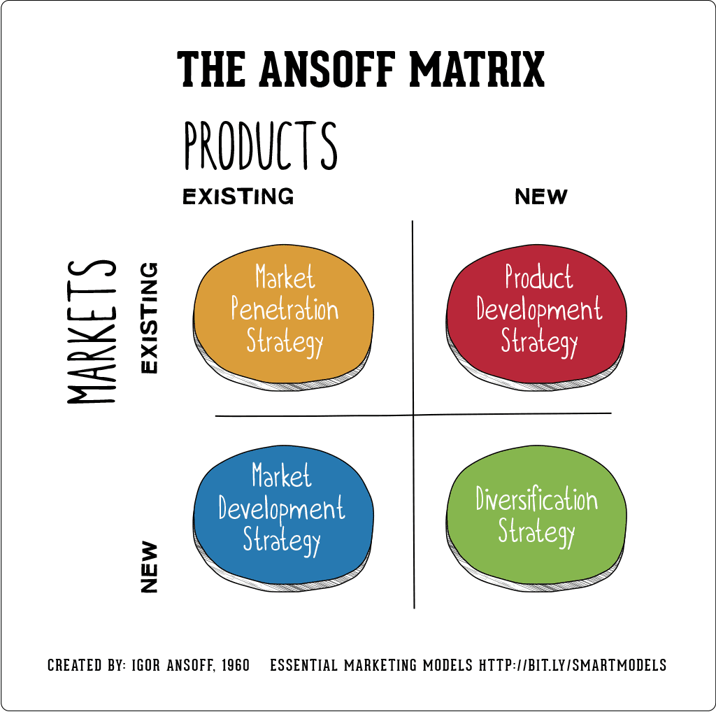

成長策略
安索夫矩陣
NCKU Startup Accelerator
NCKU Innovation Headquarters
© NCKU 2020
Notes:
There are two ways to react to the commodity trap-
Only “changing the rules” promises sustainable competitiveness

Slide 7
獲利
獲利成長
第2成長S
企業第2成長曲線
B點
A點
時間
NCKU Startup Accelerator
NCKU Innovation Headquarters
© NCKU 2020
Notes:
There are two ways to react to the commodity trap-
Only “changing the rules” promises sustainable competitiveness

Slide 8

策略類型 | 例子
內部研發 | 全球一千大企業研發費用為7820億美金 3M有7千多位研發人員 Verizon 成立5G實驗室
併購 | 鴻海 (代工組裝) 夏普(先進面板) 精誠(金融) 宏誌科技(POS收營) 國巨(電阻電容) 君耀(保護元件) Dell (硬體) EMC (儲存)
策略聯盟 | 家樂福 (產品) + google (網路銷售工具) 統一超商 (通路) +喬治亞 (生產製造)
傳統成長執行方法
NCKU Startup Accelerator
NCKU Innovation Headquarters
© NCKU 2020
Notes:
There are two ways to react to the commodity trap-
Only “changing the rules” promises sustainable competitiveness
身為美國電信商龍頭之一的Verizon，2017年和共同工作空間組織Alley，攜手成立5G實驗室（5G Labs），透過Alley在紐約市的新創網絡，Verizon快速連結新創圈資源，加速5G網路技術的應用開發。
Nvidia 69億美元收購Mellanox
(2018) 年 10 月 28 日，IBM 斥資 340 億美元，以溢價 63% （紅帽收購時股價 $116.68，IBM出價每股 $190）收購了 Linux 開源系統供應商紅帽 (Red Hat)。
https://kopu.chat/2018/12/17/ibm-redhat/
統一超商開發寶特瓶裝H2O純水，委託喬志亞公司生產，且只在統一超商連鎖店銷售，就是零售通路業者與生產廠商之間的垂直整合，而最大品牌受益者，相對而言是喬志亞公司，因為可以此做為本身品牌的宣傳。
法國超市集團家樂福（Carrefour）也正跟上這波浪潮，近日宣布將與Google攜手合作，推動其網路購物業務外，還將帶來語音購物服務，讓消費者有煥然一新的消費體驗。
Dell以670億美元併購EMC的消息震驚業界，打破了科技史併購金額的新紀錄，不只讓戴爾成為全球儲存龍頭和第二大伺服器供應商，也將是全球軟體供應商巨頭之一，更是虛擬化技術龍頭，也有能力成為與AWS、微軟或IBM競爭的雲端技術供應商。但這對硬體巨頭與儲存龍頭的結合，能否克服外界所觀察到的考驗，順利發揮1+1大於2的功效，還有待觀察
亞馬遜(226億美元)連續第二年為全球投入研發經費最多的企業，其次依序是Alphabet(Google母公司)162億美元、福斯汽車集團(158億美元) 、三星電子(153億美元)及英特爾(131億美元)。
https://www.pwc.tw/zh/news/press-release/press-20181030.html

Slide 9
策略類型 | 細目
內部研發 | 成立新公司 國內設新廠 擴建廠房 設立海內外分支機構(子/分公司、據點、工廠) 業務擴張(代工訂單) 在國內成立連鎖店、自創通路
併購 | 獨立併購外國公司 收購行銷通路 承接持股、取得他公司經營權 聯合國內多家企業公同購併國外公司 收購他公司之事業群、品牌、產品線
策略聯盟 | 與國內外企業合資成立新公司 與他公司進行生產、行銷、技術等方面的合作 與海外企業合資在當地成立子/分公司 取得他公司產品代理權 財團加盟 合資成立公司國內外分公司 代理經銷
策略執行細項
引用自洪世章、譚丹琪、廖曉青(2007)
NCKU Startup Accelerator
NCKU Innovation Headquarters
© NCKU 2020
Notes:
There are two ways to react to the commodity trap-
Only “changing the rules” promises sustainable competitiveness

Slide 10
所需時間 (短 長 )
獲得利益 (少 多 )
成本
成長策略比較
購併
內部研發
策略聯盟
風險
NCKU Startup Accelerator
NCKU Innovation Headquarters
© NCKU 2020
Notes:
There are two ways to react to the commodity trap-
Only “changing the rules” promises sustainable competitiveness

Slide 11

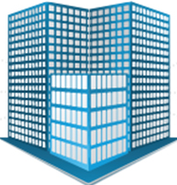
圖示
尋求2次成長企業
合作
加速/孵化、投資
新創公司
與新創公司(團隊)進行策略性(初始非投資)互動與交流，具以下目的:
新成長策略
外部創新
快速掌握趨勢
探索新機會
解決現有挑戰
網羅人才
激發內部二次創新
NCKU Startup Accelerator
NCKU Innovation Headquarters
© NCKU 2020
Notes:
There are two ways to react to the commodity trap-
Only “changing the rules” promises sustainable competitiveness

Slide 12
所需時間 (短 長 )
獲得利益 (少 多 )
成本
外部創新的優勢
購併
內部研發
外部創新
策略聯盟
風險
NCKU Startup Accelerator
NCKU Innovation Headquarters
© NCKU 2020
Notes:
There are two ways to react to the commodity trap-
Only “changing the rules” promises sustainable competitiveness

Slide 13

合作
十年內新創公司
加速/孵化、投資
日本七間鐵道公司之一，年營業額2兆日幣
先進技術、卓越商業提案與策略 (加速29家、孵化13家)
外部創新
案例:
JR東日本
Since 2017~
四到六月
七月
八月~十月
說明會/收件
二次
收件
加速/孵化
共同制定測試計畫
十一月
十一月
十一月後
合作計畫介紹
行銷測試
考慮具體合作
NCKU Startup Accelerator
NCKU Innovation Headquarters
© NCKU 2020

Slide 14







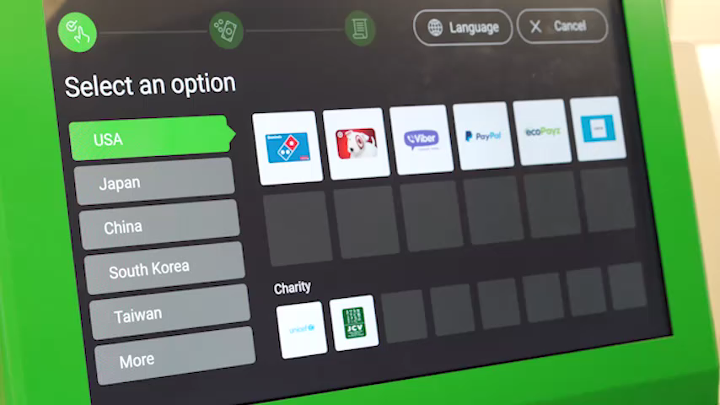
2017年入選
車位共享平台
商辦大樓物聯網新服務
2018五月獲投資
2018年入選
AI技術分析
進行旗下飯店房價預測與車站和新幹線的流量分析
外部創新
案例:
JR東日本
Since 2017~
2018年入選，2019年2月導入JR東日本旗下餐飲
點餐與支付平台
不用排隊即可點餐與付費的服務
2018年入選
石灰石、水與木漿環保材質之共享雨傘
置於車站供旅客租借與歸還
2018年入選
發行區域貨幣 PokePay，轉換成電子貨幣，免去兌換硬幣的困擾，體現無現金經濟
NCKU Startup Accelerator
NCKU Innovation Headquarters
© NCKU 2020
Notes:
akippa 車位共享平台，2017年入選JR東日本加速器，提供JR東日本，2018五月獲投資。
BackTech為JR東日本旗下健身俱樂部導入Pocket Therapist線上諮詢APP，針對會員客製化個人訓練。
Metro Engine提供AI技術分析，替JR東日本進行旗下飯店房價預測與車站和新幹線的流量分析。
Showcase Gig點參與支付平台，在JR東日本的餐飲品牌下試驗不用排隊即可點餐與付費的服務，為JR東日本帶來人流與金流。

Slide 15
創 新
NCKU
Innovation Headquarters
鏈 結
成大產學創新總中心
Startup Accelerator
成大新創加速中心
加 速
06-2757575 #36000
台南市大學路1號自強校區儀器設備大樓10F
永 續
© NCKU 2020

